Slide 1
ＫＳＮエクセル基本講座 in 2022
エクセルの画面構成・・・・・・・・・・・・・・・・・・・・・・・ １
セル・ワークシート・Bookとは・・・・・・・・・・・・・・・・ ４
セルにデータを入力するには・・・・・・・・・・・・・・・・ ５
①文字、②数値、③データの修正・・・・・・・・・・・・ ６
４．セル、行、列、ワークシートを選択するには・・・・・８
５．セル、行、列、ワークシートを挿入するには・・・・・８
６．セルに数式を入力するには・・・・・・・・・・・・・・・・・ ９
７．セルに関数を入力するには・・・・・・・・・・・・・・・・・１１
「今回の練習問題」…別紙エクセル練習問題
１．表のタイトルを入力する
２．表を作成する
３．表を見やすくする
４．シートを簡単に作成する
ＫＳＮ 1029 花立のター坊

Slide 2
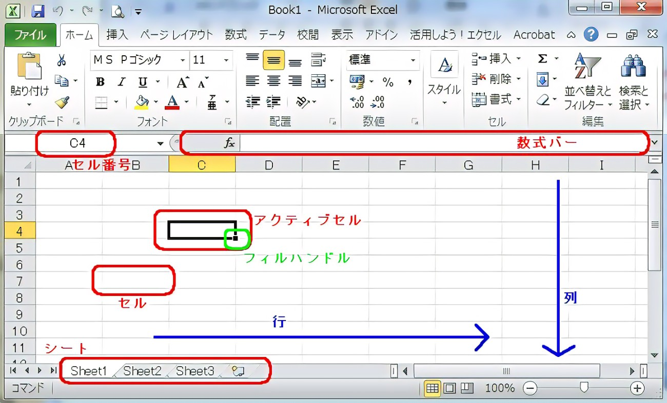
１ Excel の画面構成
タブ

Slide 3
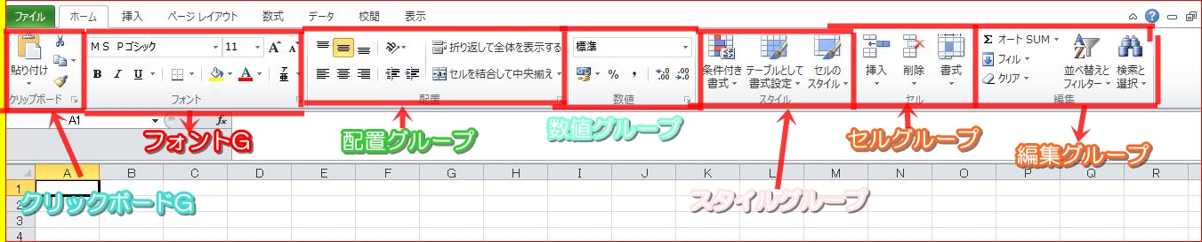
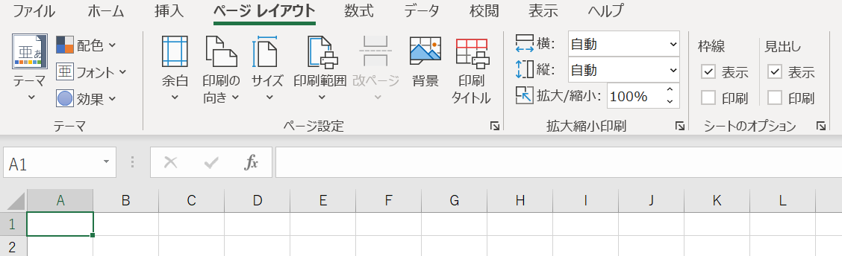
「ホーム」タブのリボン
「ページレイアウト」タブのリボン

Slide 4
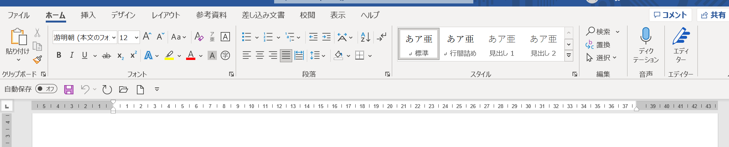
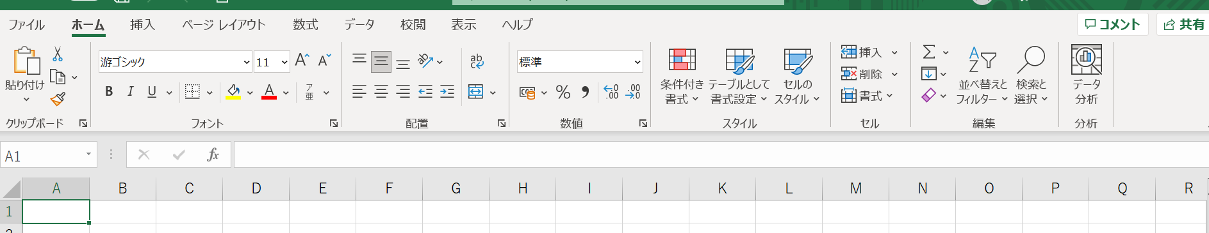
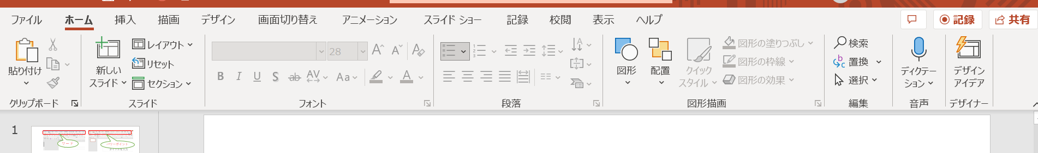
おまけのページ タブの共通
ワード
エクセル
パワーポイント

Slide 5
２ セル・ワークシート・Bookとは
セル
エクセルを開くと、小さな長方形が並んでいる。この長方形の１マスのことを『セル』と呼ぶ。
エクセルでは、データをこの『セル』に入力して利用する。
セルの縦の並びは『列』、横の並びは『行』と呼ぶ。
セルの場所（住所）はこの『列』と『行』を『C４』のように、列番号（A、Ｂ、Ç・・・）と行番号（１、２、３・・・）によって指定する。➡セル番号（「名前ボックス」とも言う）
ワークシート
セルが縦横に並んだ作業スペースを『ワークシート』と呼ぶ。
Excelの作業を行う台紙のような領域➡本の中の1ページに該当
ＢＯＯＫ
複数の「ワークシート」をひとつのファイルとしてまとめ、保存できるようにしたものを「ブック（Book）」と呼ぶ。（複数のページで名前の付いた１冊の方を想像）
この「ブック（Book）」にタイトルを付け、保存する。

Slide 6
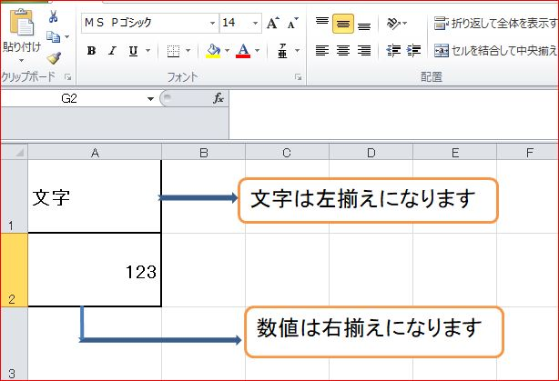
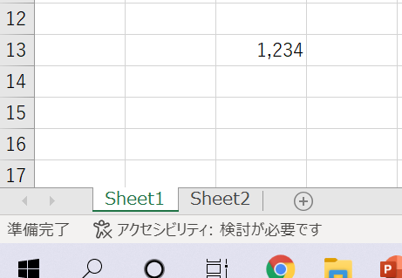
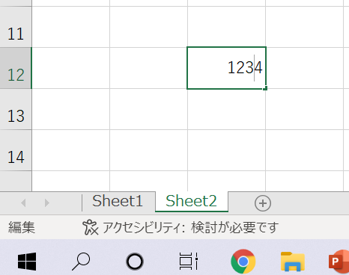
３ セルにデータを入力するには
① 文字の入力
該当場所のセルをクリック
キーボードから文字を入力
Enterキーを押す
左揃えで表示される。
② 数値の入力
該当場所のセルをクリック
キーボードから数値を入力
Enterキーを押す
右揃えで表示される。
③ データの修正
修正場所のセルを素早くダブルクリック
又はF2キー
数式バーで訂正
「編集モード」となる。
入力モード
編集モード

Slide 7
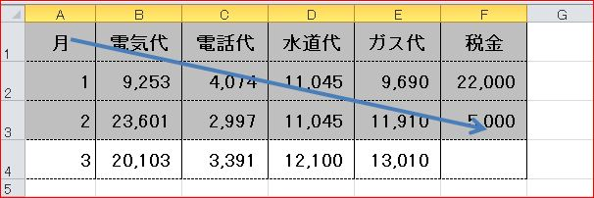
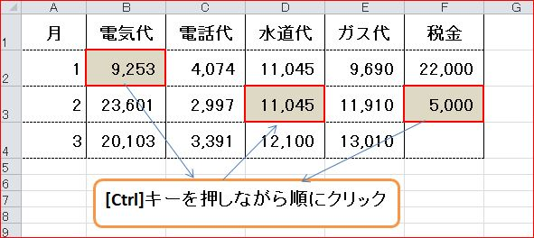
４ セルを選択するには
① 連続した複数のセルの選択
１、マウスでドラッグ
① 選択範囲の始点のセルをクリック
② 終点のセルまでドラッグ
２、マウスとShiftキーの選択
① 選択範囲の始点のセルをクリック
Shiftキーを押して終点のセルをクリック
３、マウスとShiftキーと矢印キー
① 選択範囲の始点のセルをクリック
② Shiftキーを押したまま矢印キー（→↑←↓）で選択
② 離れた複数のセルの選択
① 最初のセル（9253）をクリック
② 次にCtrlを押しながら（11,045）をクリック、 同じくCtrlを押しながら（5,000）をクリック

Slide 8
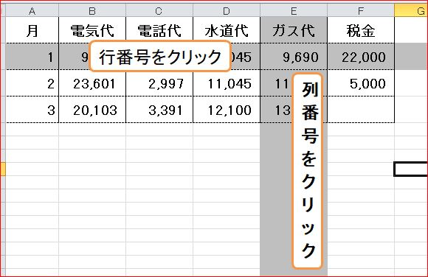
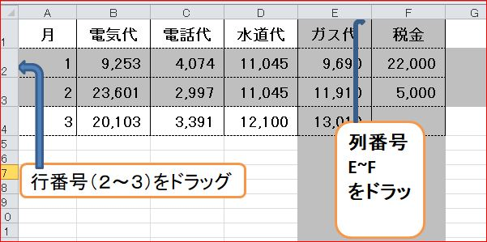
③「行単位」又は「列単位」の選択
１、行単位の選択
① 行番号（１，２，３）にカーソルを乗せる
② ➡マークが出たらクリック
２、列単位の選択
① 列番号（Ａ，Ｂ，Ｃ）にカーソルを乗せる
② ↓マークが出たらクリック
④ 連続した「行単位」又は「列単位」の選択
１、連続した行単位の選択
① 行番号（１，２，３）にカーソルを乗せる
② ➡マークが出たら該当部分をドラッグ
２、連続した列単位の選択
① 列番号（Ａ，Ｂ，Ｃ）にカーソルを乗せる
② ↓マークが出たら該当部分をドラッグ

Slide 9
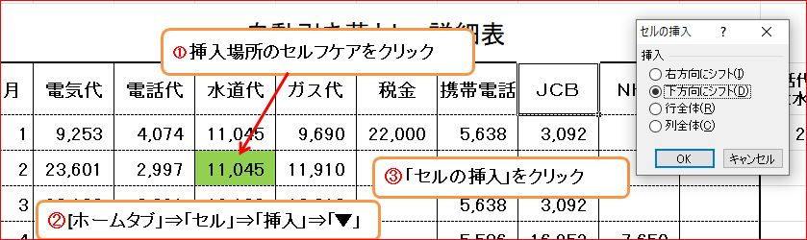
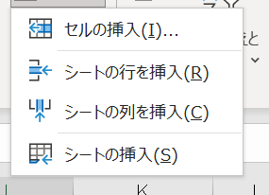
５ セル、行、列、ワークシートを挿入するには
① セルの挿入
② シートの行の挿入は「行」が増える。
③ シートの列の挿入は「列」が増える。
④ シートの挿入は、シートそのものが増える。

Slide 10
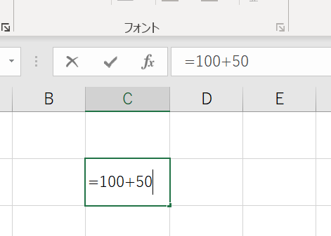
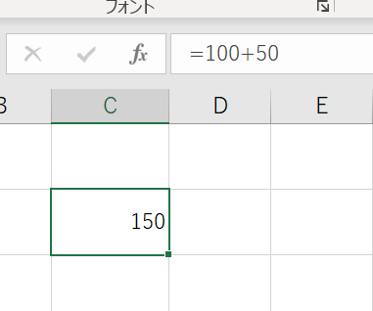
６ セルに数式入力(原始的）
⑤数式バーには元の数字が表示されている
①カーソルをC2に置き「＝」を入力
②100＋50を打ち込む
③Enter キーを押す
④結果が求められました。

Slide 11
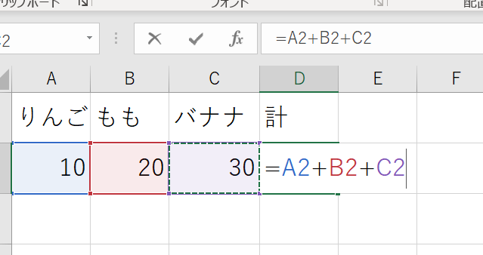
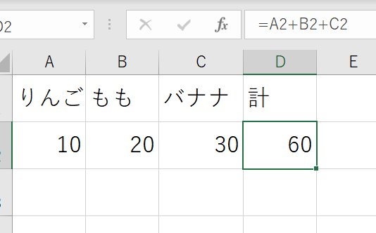
６ セルに数式入力（原始的２）
基本を知っておこう
⑤結果が求められました。
①セルD2をクリックし、「＝」を入力
②セルA2をクリック「＋」を入力
③セルB2をクリック「＋」を入力
④セルC2をクリック「＋」を入力
⑤Enterをクリック

Slide 12
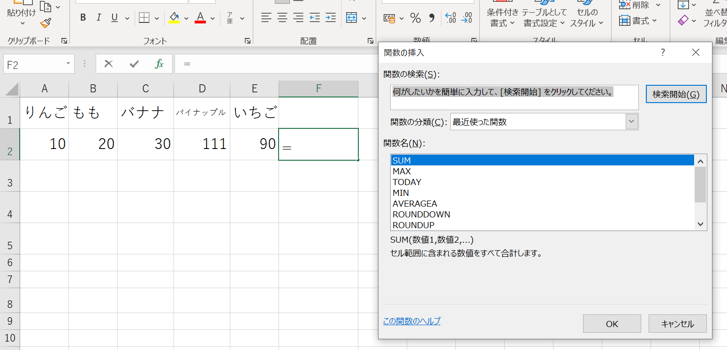
７ セルに関数入力（関数利用）
① セルF2をクリック
② 数式バーの「fx」をクリック
③ 「関数の挿入」のダイアログボックスが表れる。
④ 「SUM]をクリックし
⑤ OKをクリック

Slide 13
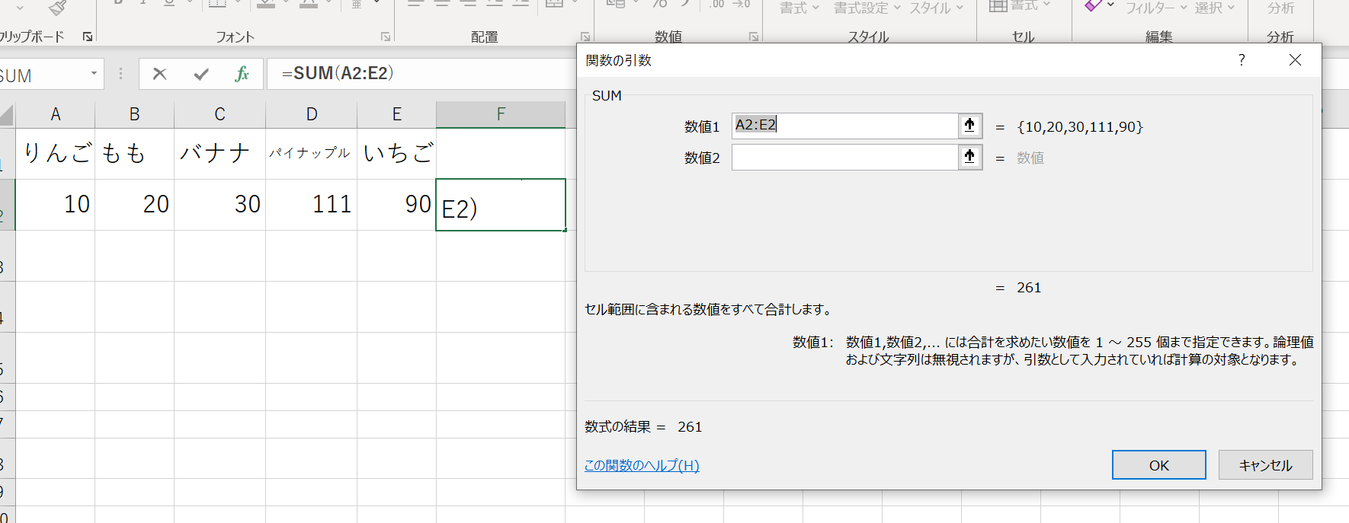
７ セルに関数入力（関数利用の続き）
① 関数の引数のダイアログボックスが表示される。
② 足し算の範囲（A2からE2まで）が表示
③ 具体的な数字
④ 合計の数字 ⑤数式バーにも表れている。⑥ OKボタンをクリック

Slide 14
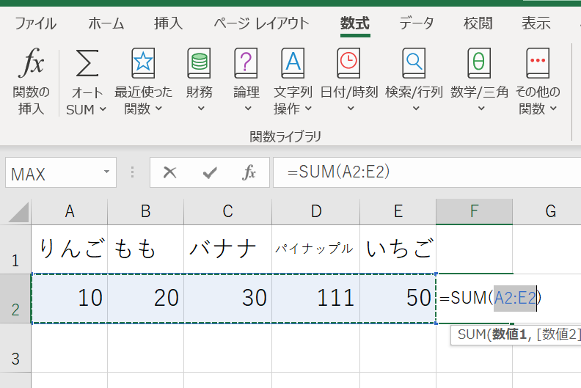
７ セルに関数入力（オートサムの活用）
オートサムの活用
①セルF2をクリック
②タブ「数式」クリック
③オートＳＵＭをクリック
④点線部分（加える範囲）を確認
⑤Enter をクリック

